Slide 1



Trường Tiểu học Phú Hoà Đông
Chào mừng các em đến với lớp học trực tuyến tiết Chính tả hôm nay!

Slide 2
Thứ tư, ngày 19 tháng 1 năm 2022
Ôn tập học kỳ I
( Tiết 5)

Slide 3

Ôn tập học kì I
(tiết 5)

Slide 4
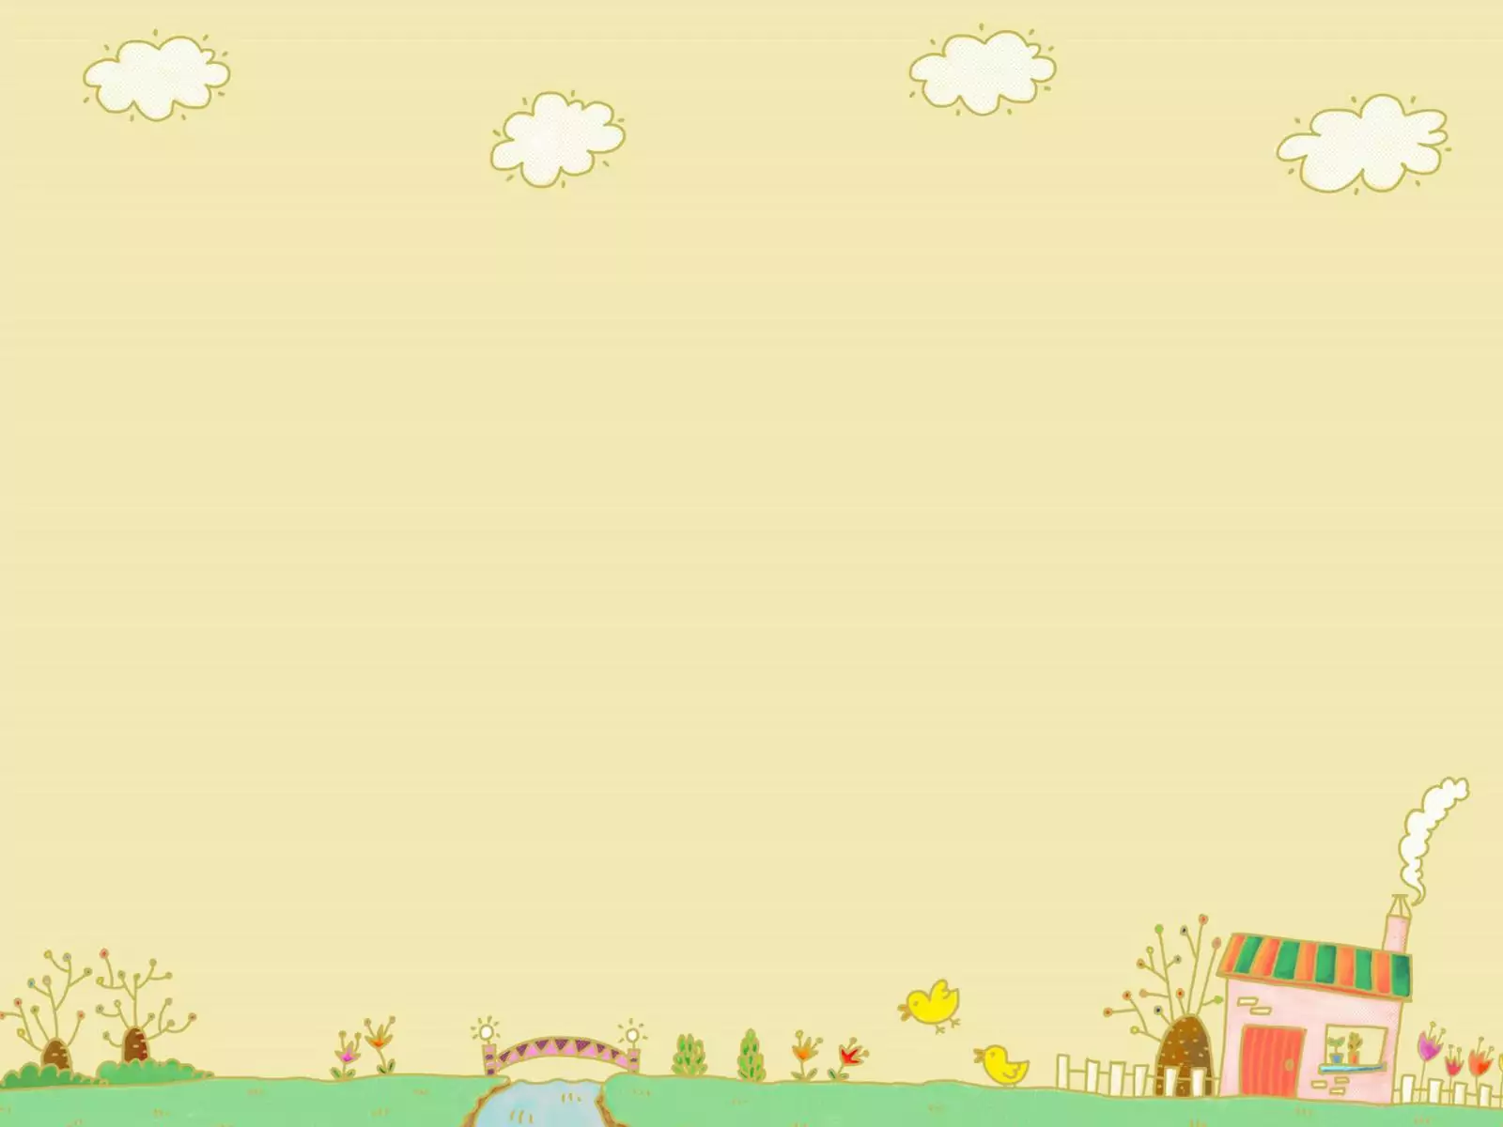
1. Ôn luyện tập đọc và học thuộc lòng

Slide 5

Bài 2: Tìm danh từ, động từ, tính từ trong câu văn sau.
Buổi chiều, xe dừng lại ở một thị trấn nhỏ. Nắng phố huyện vàng hoe. Những em bé Hmông mắt một mí, những em bé Tu Dí, Phù Lá cổ đeo móng hổ, quần áo sặc sỡ đang chơi đùa trước sân.

Slide 6
Danh từ
Động từ
Tính từ
Buổi, chiều, xe, thị trấn, nắng, phố, huyện, em bé, mắt, một mí, cổ, móng, hổ, quần áo, sân, Hmông, Tu Dí, Phù Lá.
Dừng lại, chơi đùa.
Nhỏ, vàng hoe, sặc sỡ.

Slide 7
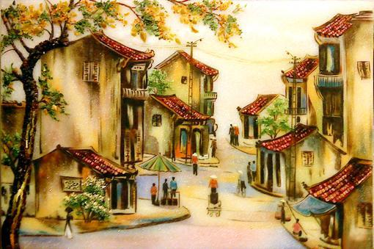

Slide 8
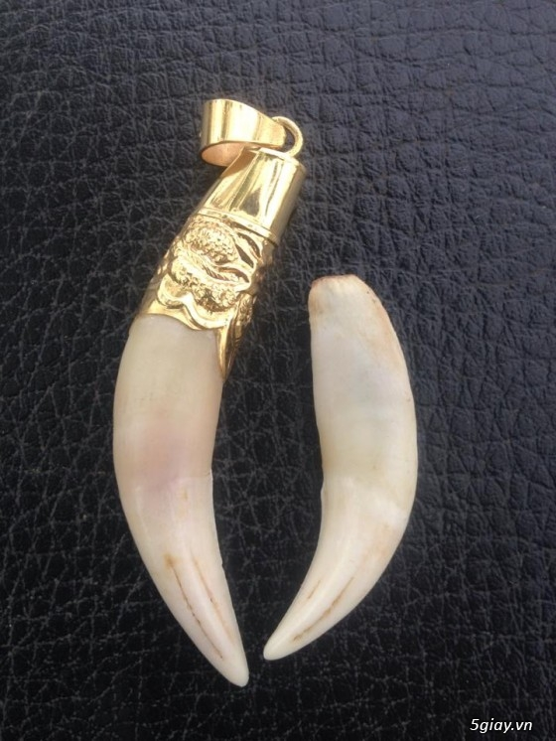
Móng hổ

Slide 9
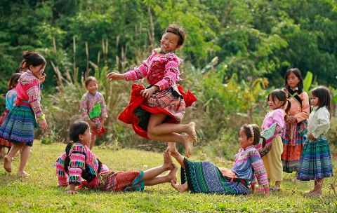
Những em bé Hmông chơi đùa

Slide 10
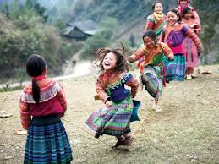
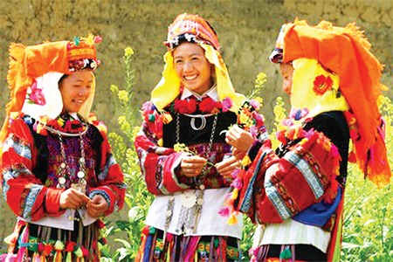
Những em bé Tu Dí, Phù Lá cổ đeo móng hổ, quần áo sặc sỡ

Slide 11




b) Đặt câu hỏi cho các bộ phận câu được in đậm :
Nắng phố huyện vàng hoe.
Buổi chiều, xe dừng lại ở một thị trấn nhỏ.
Nắng phố huyện thế nào ?
Buổi chiều, xe làm gì ?

Slide 12

b) Đặt câu hỏi cho các bộ phận câu được in đậm :
Những em bé Hmông mắt một mí, những em bé Tu Dí, Phù Lá cổ đeo móng hổ, quần áo sặc sỡ đang chơi đùa trước sân.
*Ai đang chơi đùa trước sân?

Slide 13

Chúc các em
ôn tập và thi tốt nhé!

